Slide 1
Planejamento Estratégico & Burocracia
08/Novembro/2018
Márcio Moreira

Slide 2
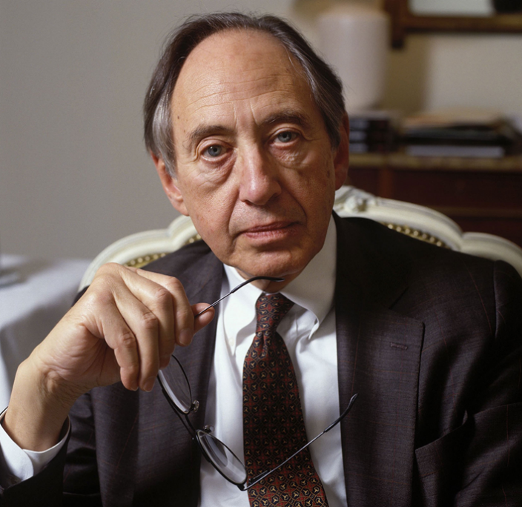
Por que precisamos de planejamento estratégico?
“À medida que avançamos para a terra desconhecida do amanhã, é melhor ter um mapa geral e incompleto, sujeito a revisões, do que não ter mapa nenhum.”
Alvin Toffler
Futurista & Escritor

Slide 3

Reflexão
“Uma empresa sem estratégia faz qualquer negócio.”
“A empresa deve buscar, e não evitar, as pressões e os desafios.”
Michael Eugene Porter
Harvard Business School

Slide 4
Planejamento Estratégico
Processo
Diretrizes Estratégicas
Análise SWOT
Objetivos Estratégicos
KPIs & Metas Estratégicos
Projetos Estratégicos

Slide 5
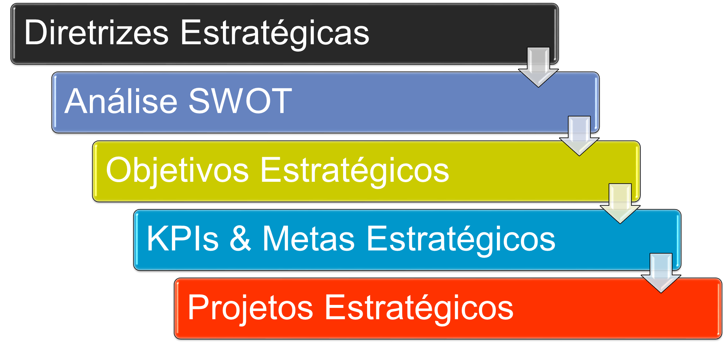
Planejamento Estratégico
Diretrizes Estratégicas
Contexto Social
Ambiente Externo
Diretrizes Estratégicas
Ambiente Interno
Competências em Desenvolvimento
Ambiente da Indústria
Fornecedores
Contexto Tecnológico
Contexto Econômico
Contexto Político
Competências Distintivas
Competências Essenciais
Clientes
Mercado Alvo
Concorrentes
Investimentos Estratégicos

Slide 6
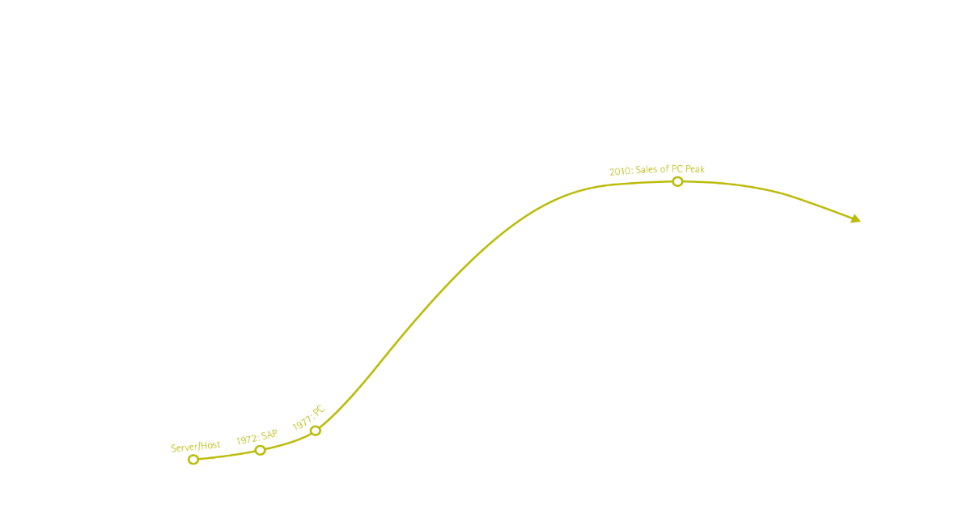

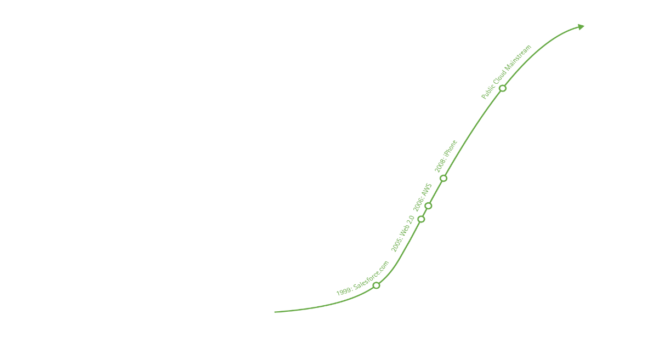
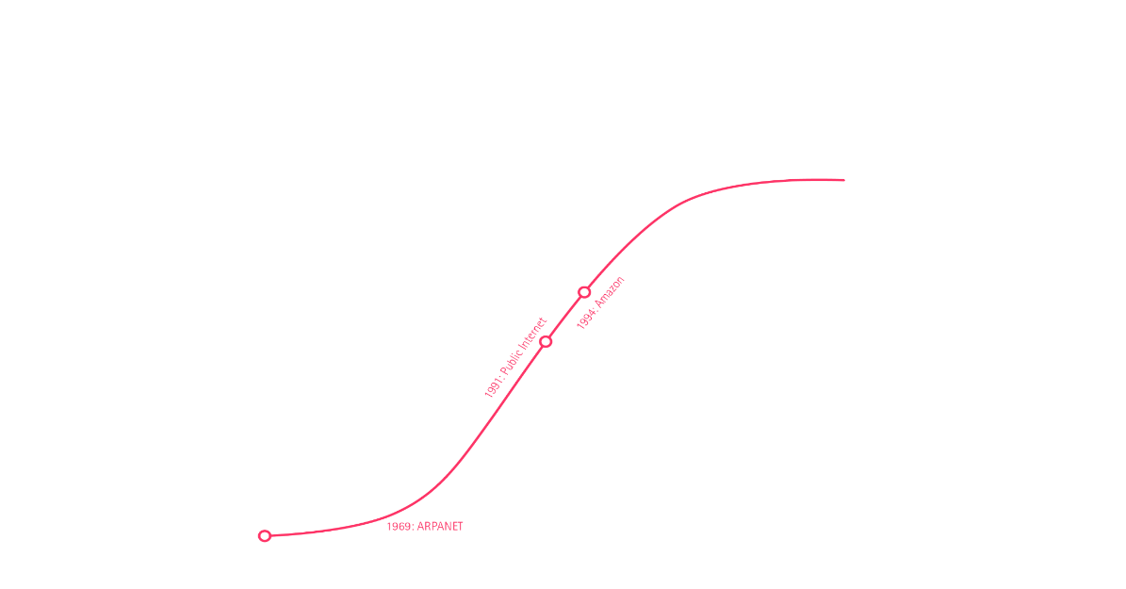
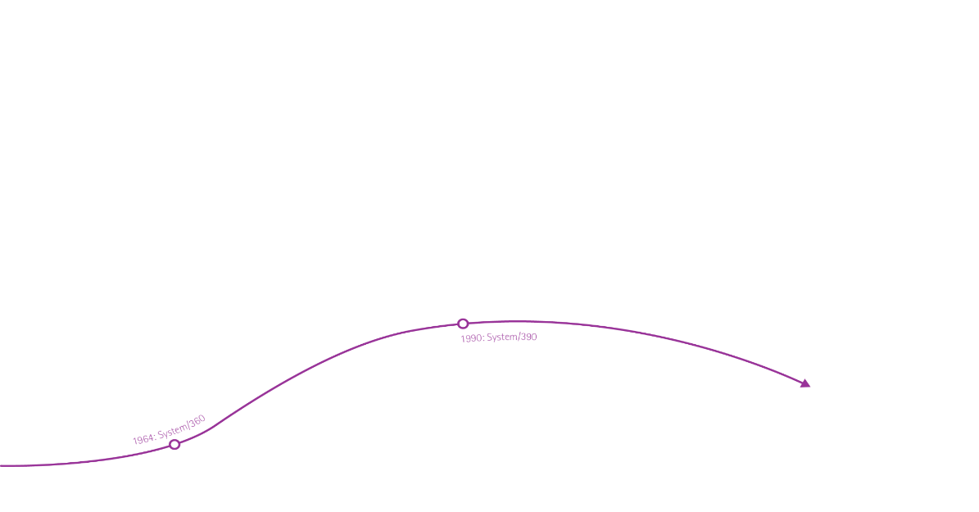
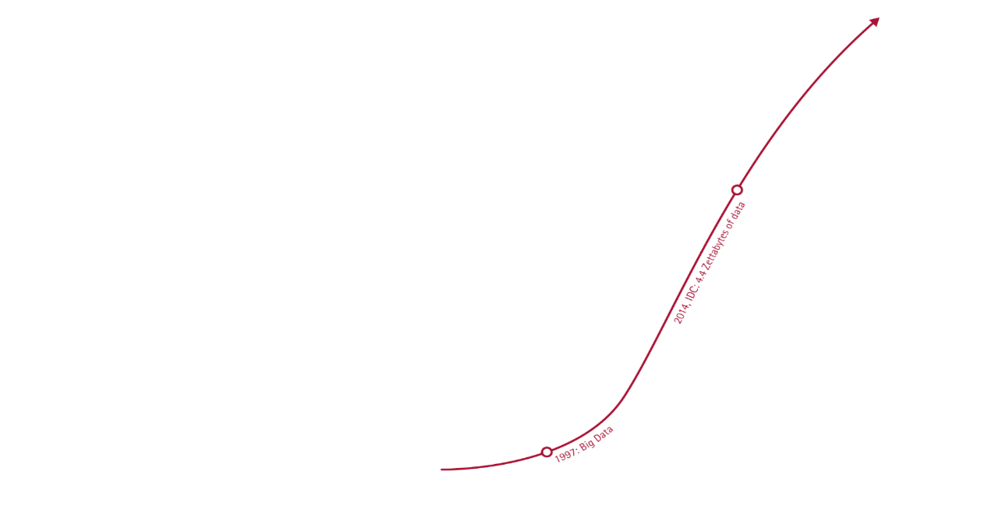
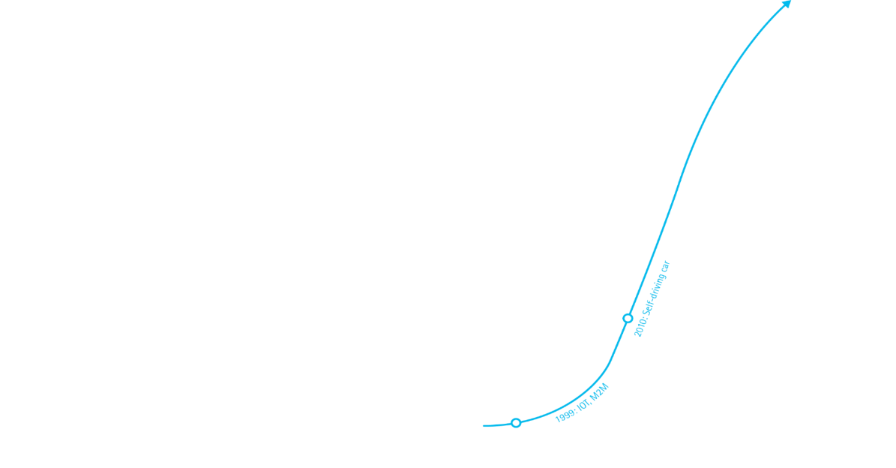

Diretrizes Estratégicas – Exemplo Contexto Tecnológico
Efeito Exponencial das Tecnologias Digitais
Neuroscience
1. Mainframe
BioTech
AI
2. PCs
Nanotech
3. Internet
energy
Robotics
4. Mobility
Energy
Medicine
computing
5. Cloud
6. Big Data
7. IoT
8. AI
9. Quantum
Time
1950
1960
1970
1980
1990
2000
2010
Hoje
2020
2030
Source: CBInsights – Unbundling consumer goods.

Slide 7
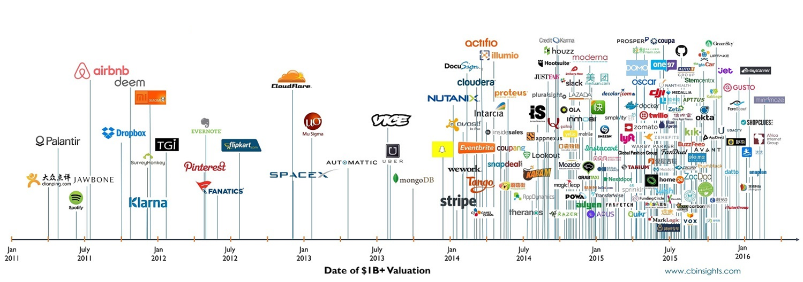
Diretrizes Estratégicas – Exemplo Contexto Tecnológico
Unicórnios (startups que valem mais de 1B Us$)
Cases exponenciais de “disruptores” digitais
E hoje?
Source: CB Insights

Slide 8
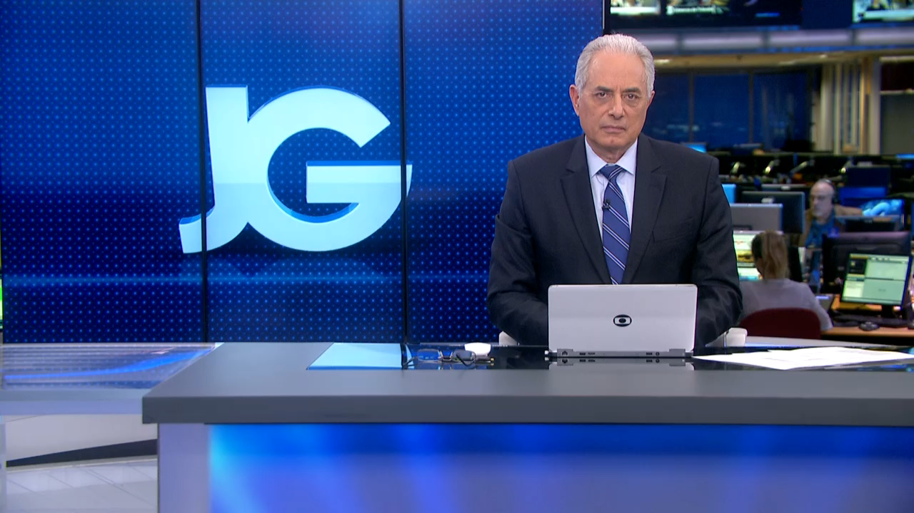
Situação Atual do Mercado de TI
Jornal da Globo – 14/7/2017 – TI: a profissão que passou longe da crise

Slide 9
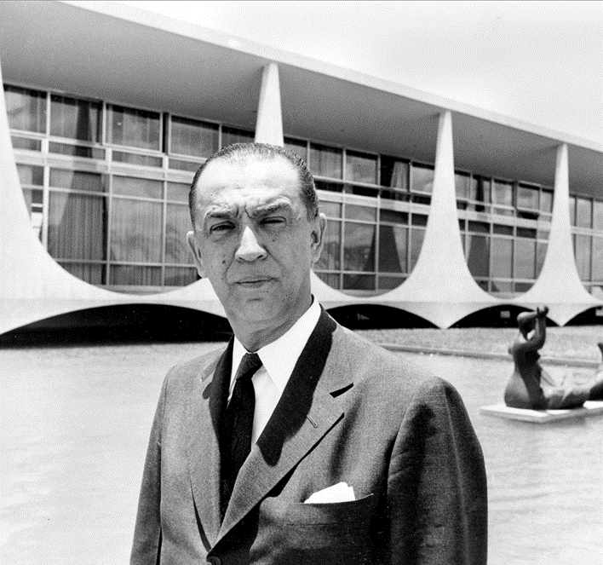
Reflexão
“É inútil fechar os olhos à realidade. Se o fizermos, a realidade abrirá nossas pálpebras e nos imporá a sua presença”
Juscelino Kubitschek de Oliveira
Ex Presidente do Brasil

Slide 10
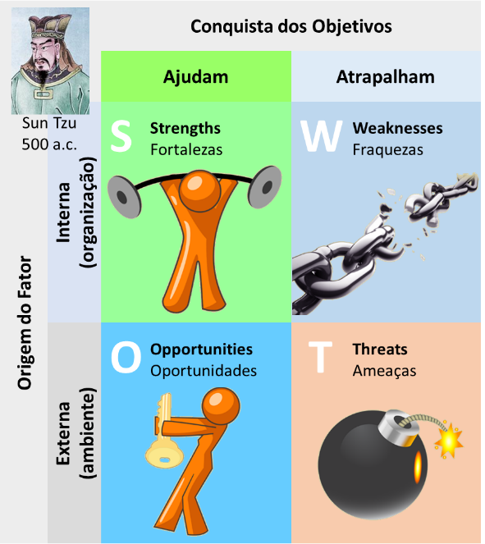
Análise SWOT
Itens Estratégicos: Executivos definem SWOT x Diretrizes
Direcionadores
Diretriz n
SWOT
Ameaças
Oportunidades
Fraquezas
Fortalezas
Diretriz 1
Diretriz 2
...

Slide 11
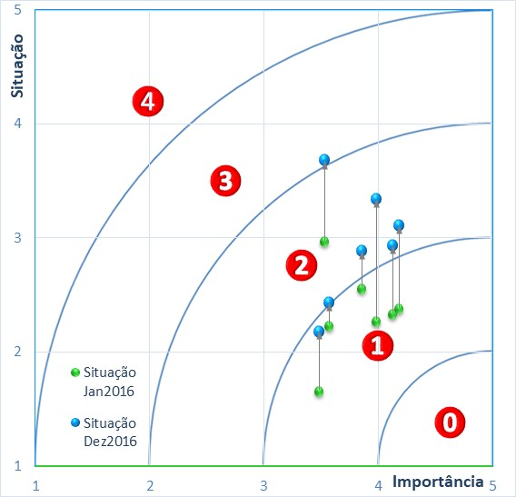
Análise SWOT
Priorização: Importância x Situação (Início & Fim do Ano)
Importância
Exemplo Resultado Oportunidades
Escala | Significado
5. Crítico | Obrigatório
4. Muito Importante | Imprescindível
3. Importante | Necessário
2. Pouco Importante | Desejável
1. Quase Irrelevante | Indiferente
Situação
Escala | Significado
5. Resolvido | Assunto resolvido, não requer ação adicional, somente requer manutenção
4. Em Execução | O planejado já está em execução, concluindo a execução estará resolvido
3. Em Planejamento | As ideias estão definidas, estamos planejando as ações para depois executar
2. Discutindo Ideias | Estamos discutindo o que fazer para tratar o assunto
1. Sem Ação | Sabemos da existência do item, mas ainda não iniciamos a tratativa dele

Slide 12
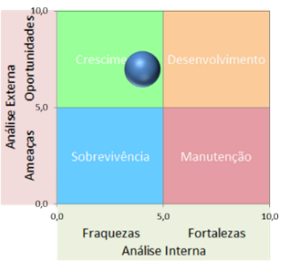
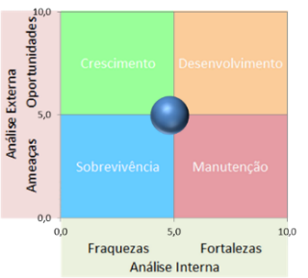
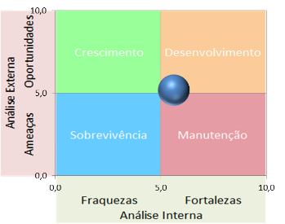
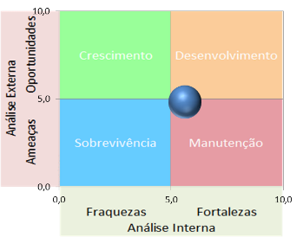
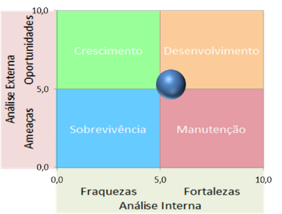
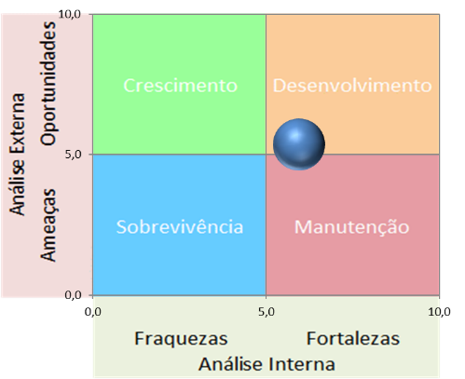
Análise SWOT
Evolução do Posicionamento Estratégico
Jan/2013
Jan/2014
Jan/2015
Jan/2016
Jan/2017
Jan/2018

Slide 13
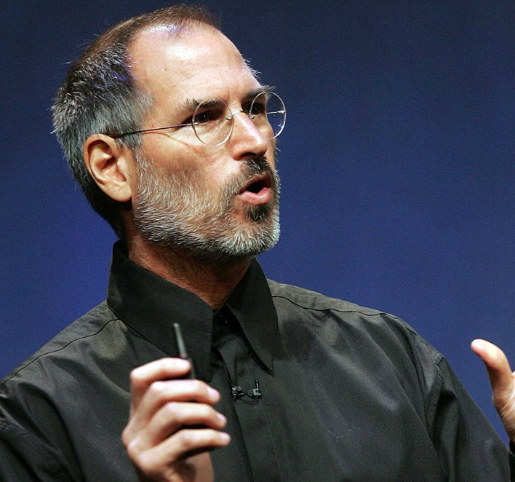
Reflexão
“Você pode encarar um erro como uma besteira a ser esquecida, ou como um resultado que aponta uma nova direção”
Steven Paul Jobs
Fundador da Apple e da NeXT

Slide 14

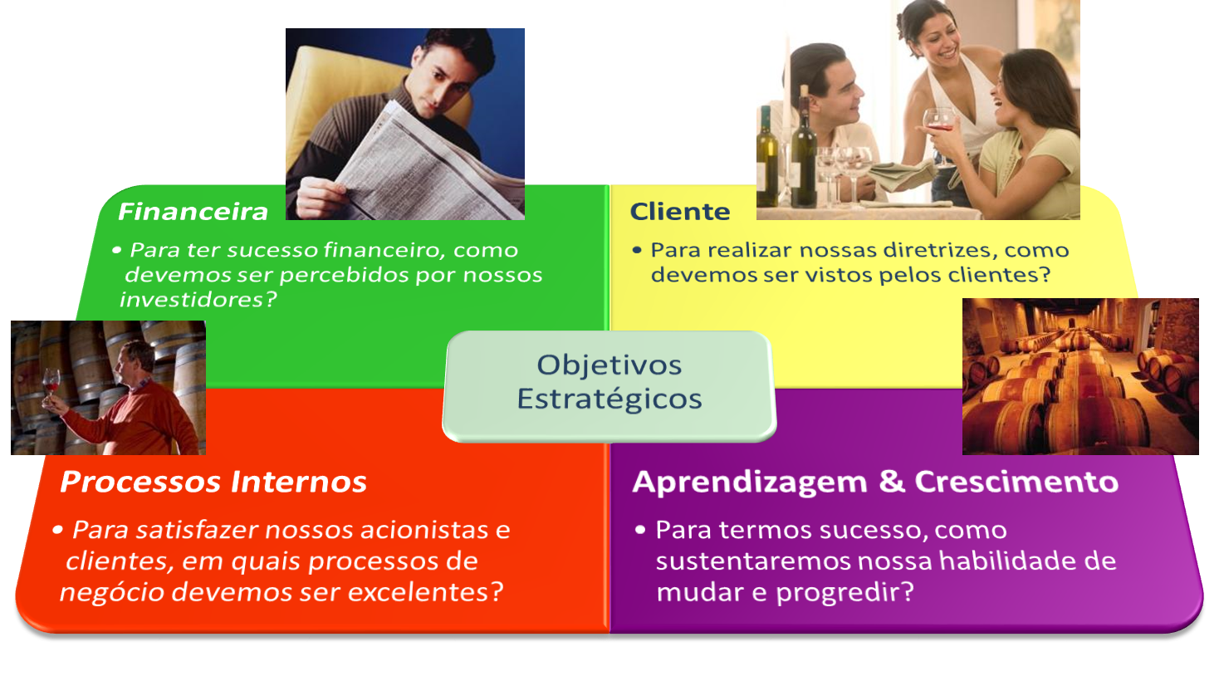
Objetivos Estratégicos
Modelo & Definição
BSC (Perspectivas Balanceadas)
Definições
Perspectiva Financeira
Perspectiva do Cliente
Processos Internos
Aprendizagem & Crescimento
Objetivo Financeiro 1
Objetivo Financeiro 2
Objetivo de Cliente 1
Objetivo de Cliente 2
Objetivo de Cliente 3
Processo 1
Processo 2
Processo 3
Desenvolver Lideranças
Mudanças de Equipes
Ganhos de Produtividade
Relatórios Básicos
Avaliação de Desempenho
Processos Gestão Pessoas
Reduzir Absenteísmo
Barreiras de Saídas
Consumir Serviços Cloud
Exemplo Objetivo Cliente: Aumento Eficiência
Capital Humano
Capital de Informações
Capital Organizacional

Slide 15
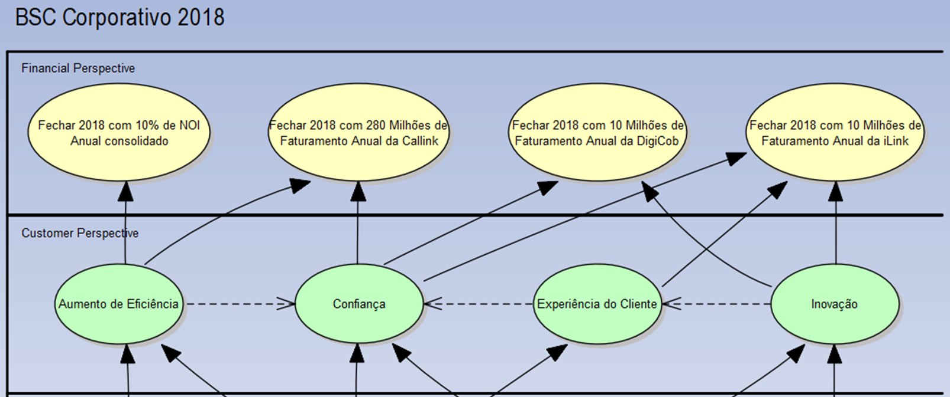
Objetivos Estratégicos
Exemplo de Definição de Objetivos de Clientes
Falha de comunicação interna levando a redundância de esforços e perdas consequentes
Dependência dos clientes para fechamento de nossos resultados
Avaliar alternativas de soluções para atender clientes de porte e segmentos diferentes dos atuais
Direcionar esforços para oferecer soluções e serviços em cloud

Slide 16
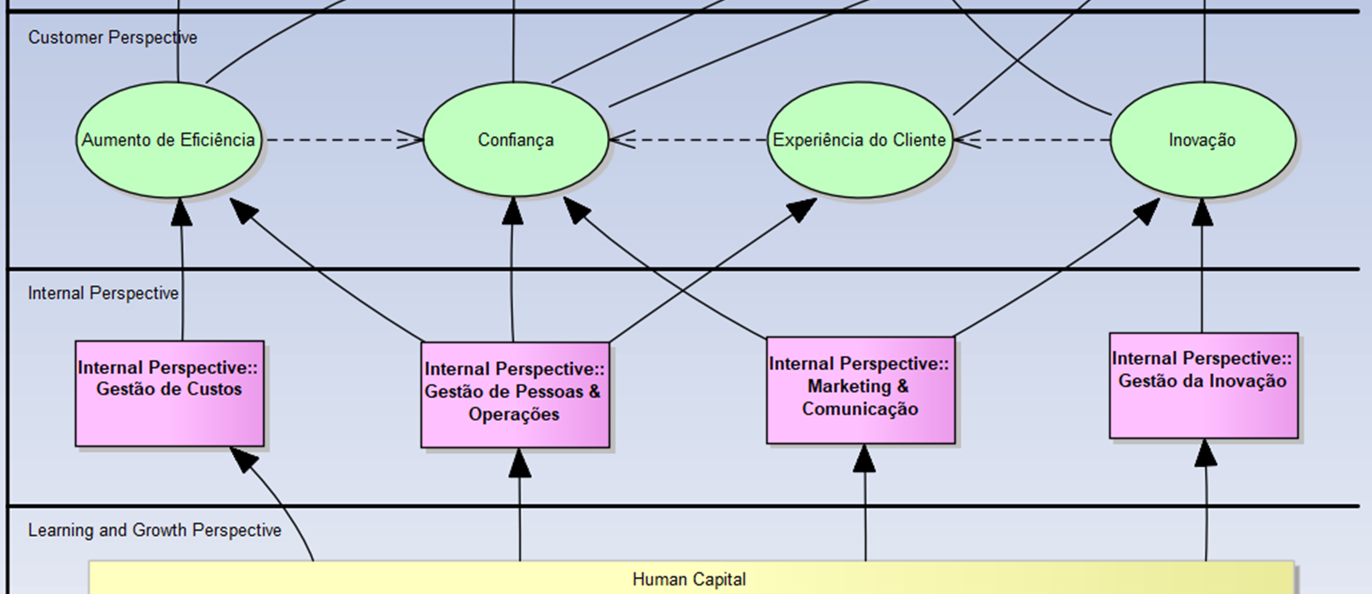
Objetivos Estratégicos
Exemplo de Definição de Processos Internos Críticos

Slide 17
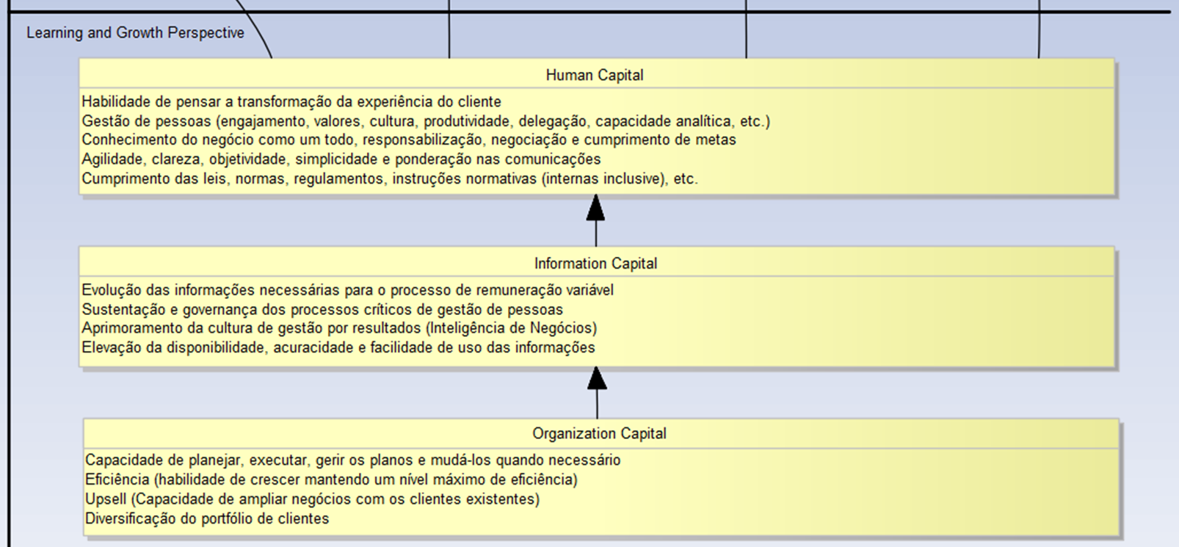
Objetivos Estratégicos
Exemplo de Definição de Objetivos de Aprendizagem & Crescimento

Slide 18
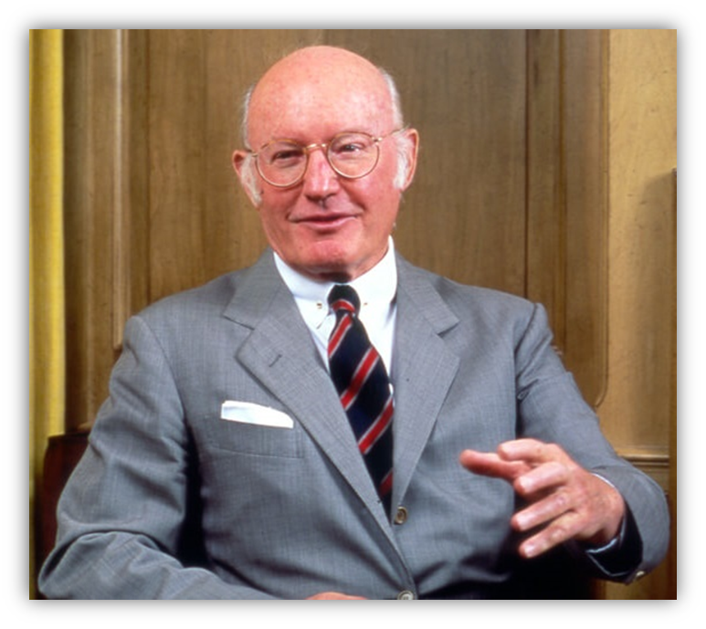
Reflexão
“O preço da luz é menor que o custo da escuridão”
Arthur Charles Nielsen Sr
Tenista & Nielsen Company

Slide 19
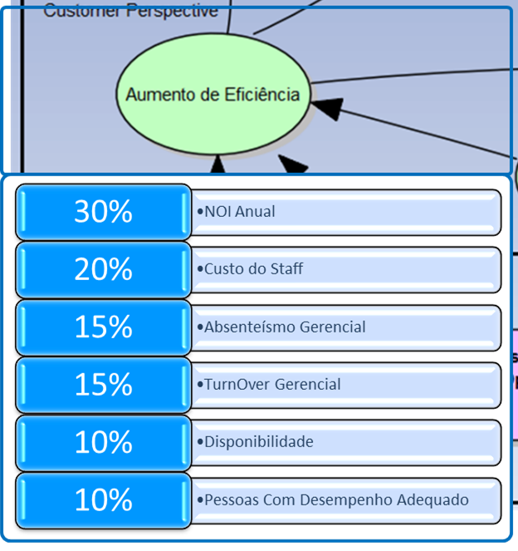
KPIs & Metas Estratégicos
Modelo & Definição
Mecanismo
Exemplo
Objetivo Estratégico
Item da SWOT Associado
Como medir a evolução?
Pesando os KPIs no Objetivo

Slide 20
KPIs & Metas Estratégicos
Exemplo de Definição do KPI & das Metas
Detalhamento dos KPIs e Definição das Metas deles
KPI | Detalhamento | Dono | Medidor | S | Jan | Fev | Mar | Abr | Mai | Jun | Jul | Ago | Set | Out | Nov | Dez
SLA de Entrega no Prazo | Projetos Concluídos no prazo no mês / Projetos Concluídos no mês | Fulano | Beltrano | ⇧ | 92% | 92% | 92% | 93% | 93% | 93% | 94% | 94% | 94% | 95% | 95% | 95%
Indicador 2 | Definição do Indicador 2 | Dono 2 | Medidor 2 | ⇩
Indicador 3 | Definição do Indicador 3 | ... | ... | ...
KPIs & Metas (SMART: Specific, Measurable, Achievable, Realistic, Timely)
Oportuna
Específica
Mensurável
Atingível
Realística
Desafiadora
Mas,
Atingível
Considerar
Histórico
Na Definição
Capturar
Necessidades
dos Objetivos

Slide 21
Exemplo de Apuração de KPI
Dono xxx Medidor yyy
NOI Anual
Produtividade em Faturamento

Slide 22
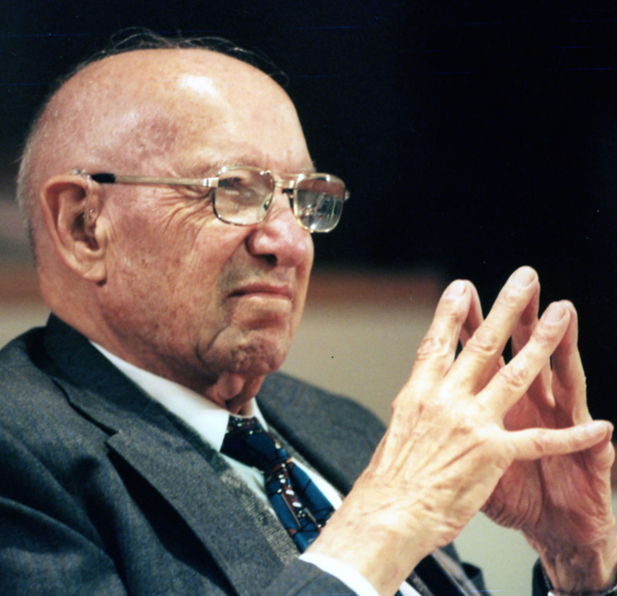
Reflexão
“O que pode ser medido pode ser melhorado. Mas,
não há nada tão inútil quanto fazer eficientemente o que não deveria ser feito.”
Peter Ferdinand Drucker
Escritor & Consultor

Slide 23
Resultados dos Objetivos Estratégicos
Exemplo Perspectiva Cliente – Aumento de Eficiência

Slide 24
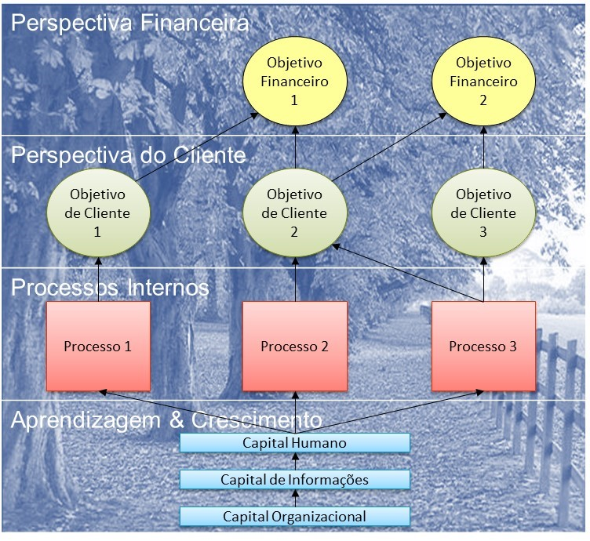
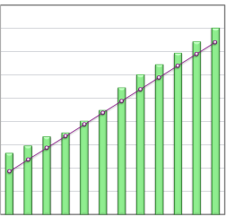
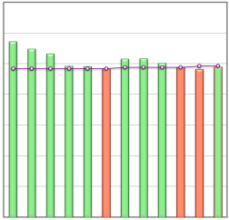
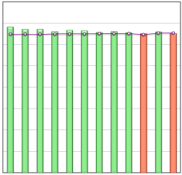
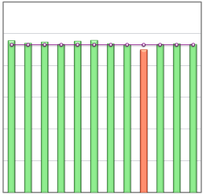
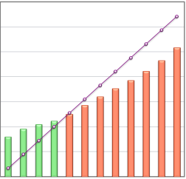
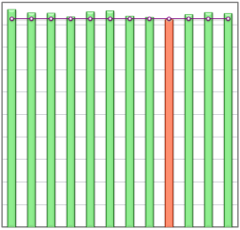
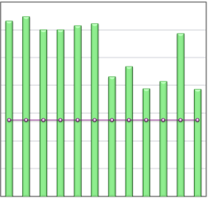
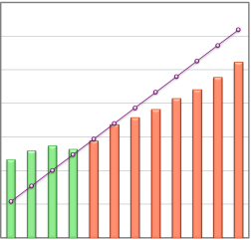
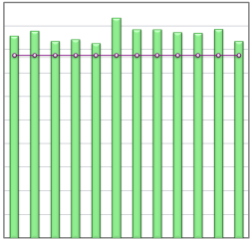
Resultados dos Objetivos Estratégicos
Desempenho de Execução da Estratégia

Slide 25
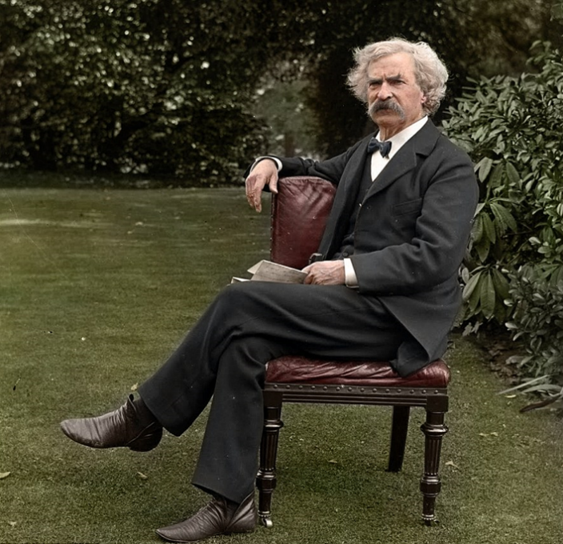
Reflexão
“A maioria das pessoas usam estatísticas a maneira que um bêbado usa um poste de luz, mais para apoio do que iluminação”
Samuel Langhorne Clemens
Pseudônimo: Mark Twain

Slide 26
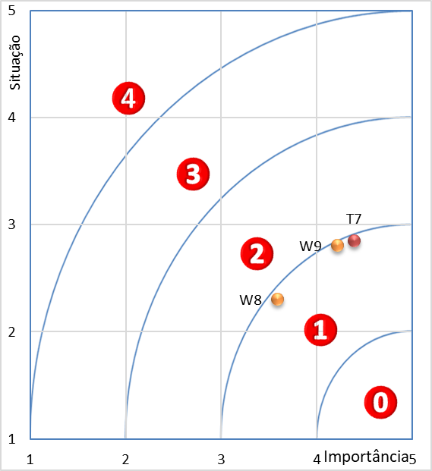
Projetos Estratégicos
Definição & Priorização
Mecanismo
Priorização: Itens da SWOT
Agrupe os Itens da SWOT por Sinergia
Defina os Patrocinadores
Defina os Responsáveis
Defina a Equipe
Item da SWOT | N | S | Importância 2018 | Situação Jan2018 | Prioridade Jan2018
Fraqueza 8 | c | W8 | 3,59 | 2,30 | 1,92
Ameaça 7 | c | T7 | 4,39 | 2,85 | 1,95
Fraqueza 9 | c | W9 | 4,22 | 2,80 | 1,97
Médias: |  |  | 4,07 | 2,65 | 1,95

Slide 27

Projetos Estratégicos
O desafio da execução (urgente x importante: Franklin Covey)

Slide 28
Projetos Estratégicos
Desafios da Execução
Foco no Importante
Quebrar as Resistências
Manter um Placar Convincente
Criar uma cadência de Responsabilidade
Apresentar resultados trimestralmente
Voluntariado: Patrocínio & GP
Orçamento & Dedicação (Equipe)
KPIs de Entregas

Slide 29
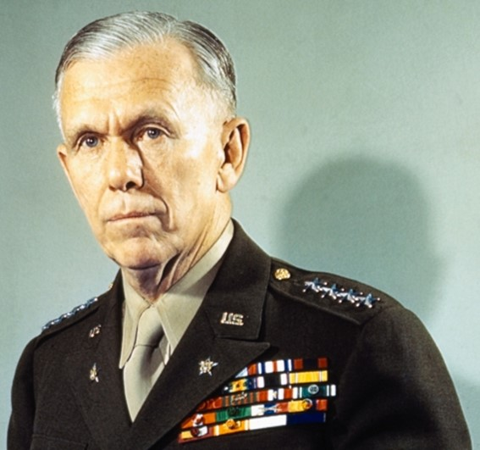
Reflexão
“Os pequenos atos que se executam são melhores que todos aqueles grandes que apenas se planejam”
George Catlett Marshall Jr.
Ex-Secretário de Estado Americano

Slide 30

Burocracia
Leis, Normas, Regulamentos, Instruções Normativas, etc.
Entendemos da melhor forma possível
Buscamos formas de nos adaptar (racionalização, automação, etc.)
Equivalem a decisões judiciais ⇨ cumprimos
Se possível estimulamos melhorias

Slide 31
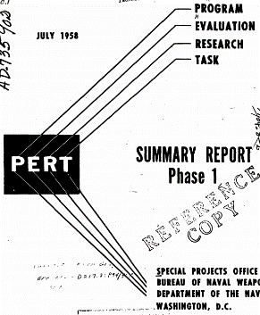
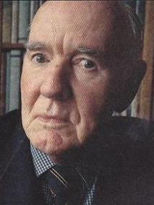
Estimativas
Considerações:
  Avanços Tecnológicos:  Eficiência
  Motivação da Equipe:
    Síndrome de Estudante: Procrastinação
    Lei de Parkinson: Trabalho se expande até preencher o tempo disponível para ele
Analógica:
  Usar a duração real de atividades similares anteriores
Paramétrica:
  Considera a produtividade padrão (da empresa ou do mercado) ou alguma forma de inferir a duração de uma atividade:
    Ex: Atividade 1 = 10U em 30h
    Atividade atual = 2U x (30 / 10) = 6 horas
  Pode considerar outros parâmetros: Complexidade, habilidade da equipe, etc.
Três Pontos:
  Visões:
    Otimista (tO)
    Pessimista (tP)
    Mais provável ou Realista (tM)
  Duração Esperada:
    PERT (Program Evaluation and Review Technique ou Técnica de Revisão e Avaliação de Programa):
      Criação: 1950 pela Marinha Americana
      $DE=\frac{tO+4 tM+tP}{6},$ tem 50% de chance
      $DP (Desvio Padrão)= \frac{tP −tO}{6}$
      DE ± DP tem 90% de chance (D. Beta)
    Média (Distribuição Triangular):
      DE = (tO + tM + tP) / 3
PERT 1 – US Navy
Cyril Northcote Parkinson

Slide 32
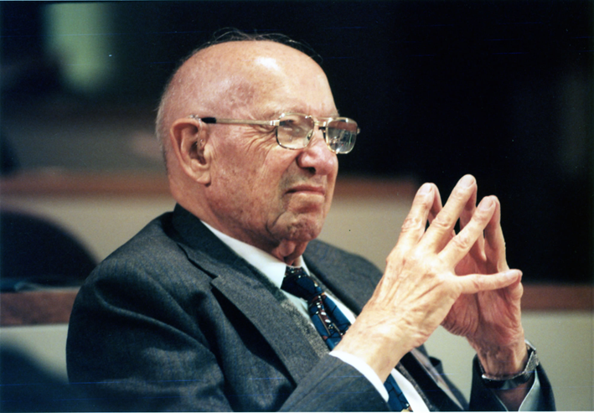
Reflexão
“Os elefantes demoram a se adaptar, já as baratas sobrevivem em qualquer ambiente.”
Peter Ferdinand Drucker
Escritor & Consultor

Slide 33
Referências
Referência
KAPLAN R. S. and NORTON D. P. Strategy Maps: Converting Intangible Assets Into Tangible Outcomes. Harvard Business School Publishing Corporation. 2004
Márcio Moreira. Como estruturar uma equipe forte e de grandes resultados? Convenção Gente S/A - Sankhya. 2018
Márcio Moreira. Eficiência & Tecnologia - Como a Tecnologia Pode te Ajudar no Ganho de Produtividade. UNA. 2017
Márcio Moreira. Gestão Estratégica da TI Aplicada aos Negócios. Pitágoras. 2016
Márcio Moreira. Modelos de Gestão e Organização. Pitágoras. 2011
Márcio Moreira. O Profissional de Engenharia de Computação e o Mercado de Trabalho. Pitágoras. 2016
Márcio Moreira. Planejamento & Gestão de Carreira de TI. II Semana de Inovação. UNA. 2018
Márcio Moreira. Planejamento Estratégico & Gestão de Performance. Pitágoras. 2011
Márcio Moreira & Mário Peixoto. Revitalização do Service Desk da Callink. 12º CONTECSI. FEA. USP. 2015
Michael E. Porter. Estratégia Competitiva. Técnicas Para Análise de Indústrias. 24ª Edição. Brasil. Campus. 2005.
Michael E. Porter. The Five Competitive Forces That Shape Strategy. Harvard Business Review. 2008
PRAHALAD, C. K., HAMEL, Gary. The Core Competence of the Corporation. Harvard Business Review, 1990
Robert S. Kaplan, David P. Norton. A Estratégia em Ação. Balanced Scorecard. 19ª Edição. Brasil. Campus. 1997
William Edwards Deming. Out of the Crisis. MIT Press. 1986
William Edwards Deming. The New Economics for Industry, Government, Education. 2nd Edition. MIT Press. 2000

